Slide 1
Sigurnost baza podataka u MySQL
Marija Stojanović 1034

Slide 2
Sigurnost baza podataka odnosi se na upotrebu širokog spektra kontrola za zaštitu informacija kako bi se zaštitila baza podataka od ugrožavanja njihove poverljivosti, integriteta i dostupnosti.
Sigurnosni rizici
Neautorizovane ili nenamerna aktivnost, kao i zloupotreba od strane ovlašćenih korisnika, menadžera mreže/Sistema, neovlašćenih korisnika, hakera
Infekcije zlonamernim stoftverom
Preopterećenja, organičenja performans
Fizičko oštećenje servera
Dizajnerske i programerske greške

Slide 3
Sigurnost
Opšti faktori
Sigurnost same instalacije
Kontrola pristupa i sigurnost unutar samog sistema baze podataka
Funkcije koje su omogućene korišćenjem dodataka (plugins) za sigurnost
Sigurnost mreže koja povezuje MySQL i vaš sistem
Osigurati da su dostupne adekvatne kopije fajlova baze podataka, konfiguracionih i log fajlova

Slide 4
Kontrola pristupa i upravljanje korisničkim nalozima
MySQL omogućava kreiranje naloga koji omogućavaju korisnicima klijentima da se povežu na server i pristupe podacima kojima on upravlja.
Kako bi se kontrolisalo koji korisnik se može povezati, svakom nalogu moraju biti dedeljeni autentifikacijski kredencijali kao što je lozinka i korisničko ime
Korisnički interfejs ka MySQL nalozima sastoji se od SQL naredbi kao što su CREATE USER, GRANT i REVOKE

Slide 5
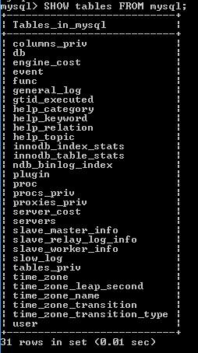
Grant tabele
Kada se MySQL po prvi put instalira, MySQL instaler automatski kreira dve baze podataka: test bazu, koja služi kao poštansko sanduče za nove korisnike i mysql bazu podataka koja sadrži nekoliko MySQL grant tabela koje sadrže informacije o korisničkim nalozima i privilegijama koje su im dodeljene.
Sledeće tabele sadrže garancijske (grant) informacije:
user: Korisnički nalozi, globalne privilegije, kao i još neke kolone
db: Privilegije na nivou baze podataka.
tables_priv: Privilegije na nivou tabela.
columns_priv: Privilegije na nivou kolona.
procs_priv: Privilegije nad sačuvanim procedurama i funkcijama.
proxies_priv: Proksi-korisničke privilegije

Slide 6
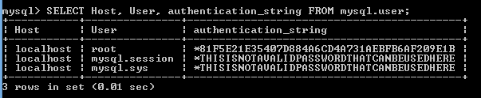
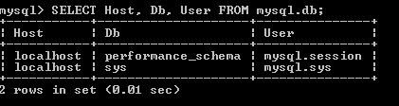
Polja Host, User, authentication_string iz tabele user definišu kojim korisnicima je dopušteno da se konektuju na server baze podataka, njihove šifre kao i hostove sa kojih mogu da se konektuju – MySQL koristi kombinaciju user i host identifikacije kao osnovu za sistem sigurnosti baza podataka
U tabeli db u poljima Host, Db i User imamo određeno koji korisnik sa kog hosta ima pristup kojoj bazi podataka

Slide 7


Dodeljivanje, opozivanje i pregled privilegija korisnika
Kako bismo proverili da li imamo potreban pristup, moramo se ulogovati na server kao root korisnik, kao u sledećem primeru:
Sledeća komanda pokazuje da li imamo pristup tabelama u mysql bazi podataka

Slide 8

Korišćenje GRANT i REVOKE naredbi
Kako bismo ovo ilustrovali osvrnućemo se na sledeće primere:
U prvom primeru vrši se dodela SELECT, INSERT, UPDATE i DELETE privilegija za tabelu db1.logs korisniku logger koji se povezuje sa hosta localhost sa lozinkom timber:

Slide 9
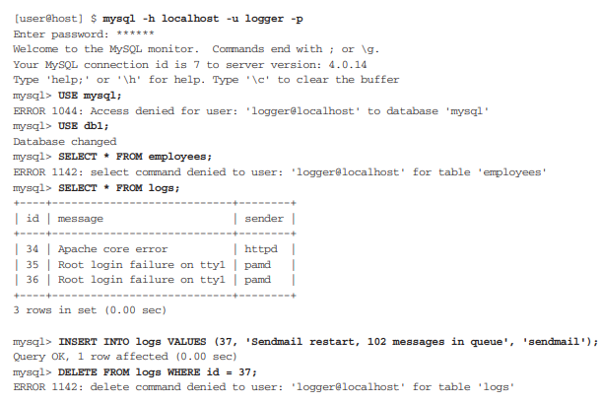
Na sledećoj slici vidimo šta se dešava kad se korisnik uloguje u MySQL i pokuša da pristupi različitim tipovima upita:

Slide 10
Komanda REVOKE ima potpuno suprotan efekat od GRANT naredbe. Ova naredba omogućava da se povuku privilegije korisnika. Na sledećem primeru videćemo kako se pomoću ove komande oduzimaju korisniku logger mogućnosti da izvrši INSERT i UPDATE komande nad db1.logs tabelom.
Ova promena ima momentalni efekat. Nakon nje, kada korisnik logger pokuša da izvrši INSERT naredbu nad tabelom dešava se sledeća situacija:

Slide 11



Sledeći primer predstavlja korak dalje, on dodeljuje SELECT i UPDATE privilegije za specifične kolone iz grades tabele korisnicima harry i john respektivno:
Sledeći primer prikazuje uklanjanje prava korisnika sarah da izvrši operaciju UPDATE nad name i address kolonama u customer bazi podataka:
MySQL takođe omogućava da se dodele sve privilegije nekom korisniku pomoću komande ALL.

Slide 12
Ograničenje korišćenja resursa
Klauzula MAX_QUERIES_PER_HOUR ograničava broj upita koji mogu biti izvršeni od strane korisnika u roku od sat vremena.
Takođe moguće je ograničiti broj upita kojima se mogu izmeniti podaci u bazi, sa MAX_UPDATES_PER_HOUR klauzulom
Broj novih konekcija koje mogu biti otvorene od strane imenovanih korisnika u roku od sat vremena može se kontrolisati klauzulom MAX_CONNECTIONS_PER_HOUR

Slide 13
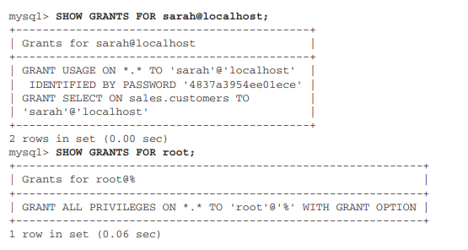
Pregled privilegija korisnika

Slide 14
Hvala na pažnji!

